Slide 1
開啟Google文件

Slide 2
進入Google文件

Slide 3
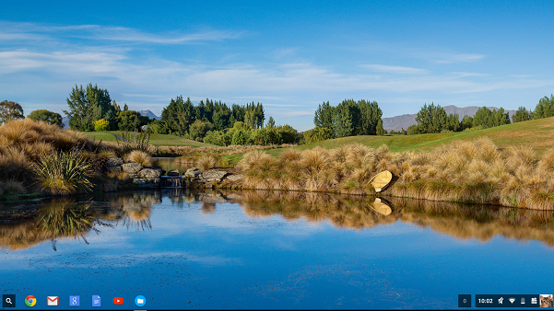

點選左下方「開始」，打開選單

Slide 4
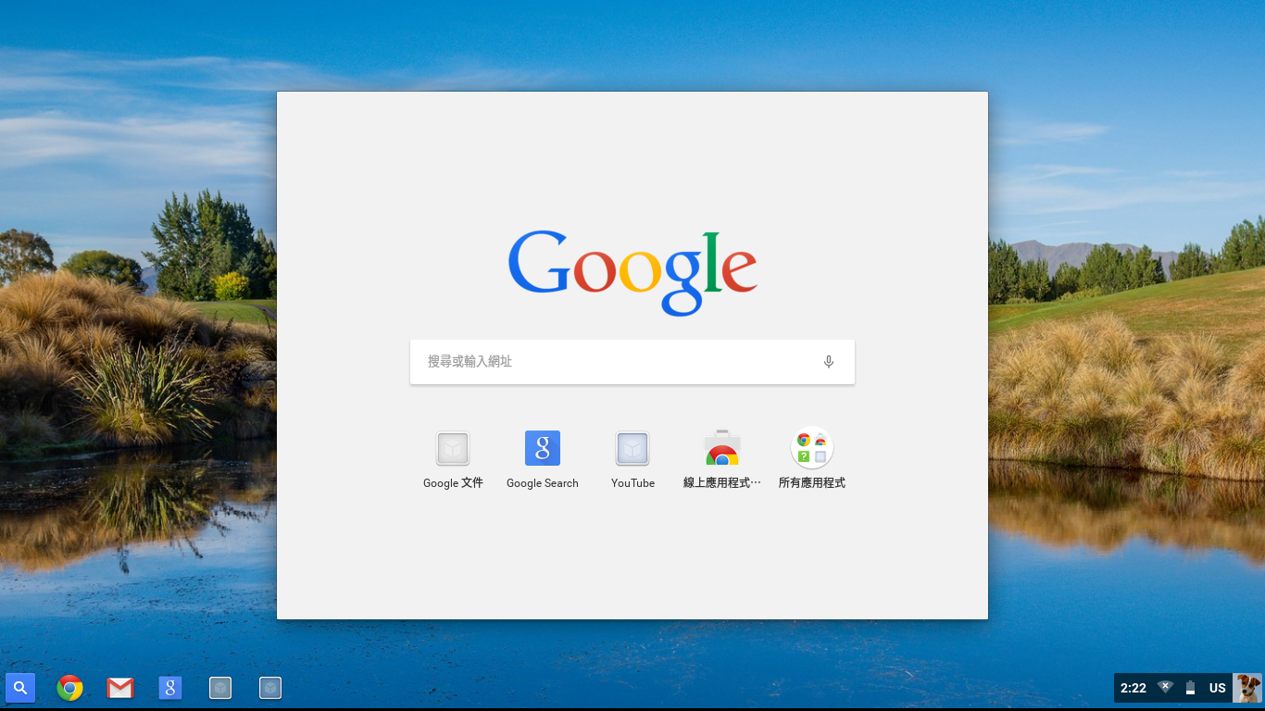

點選「所有應用程式」

Slide 5
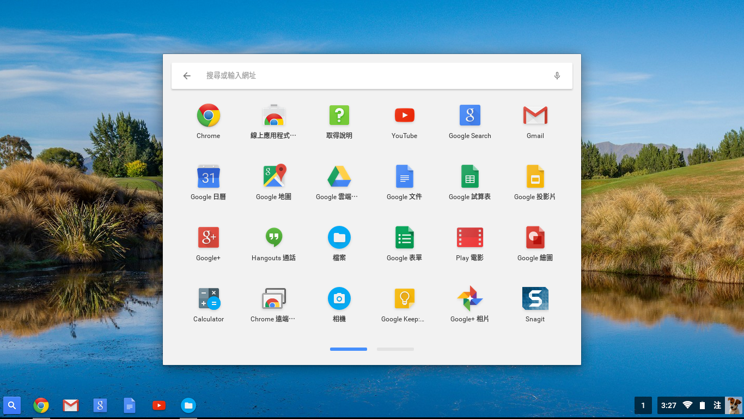

點選「Google文件」圖示

Slide 6
新增文件

Slide 7
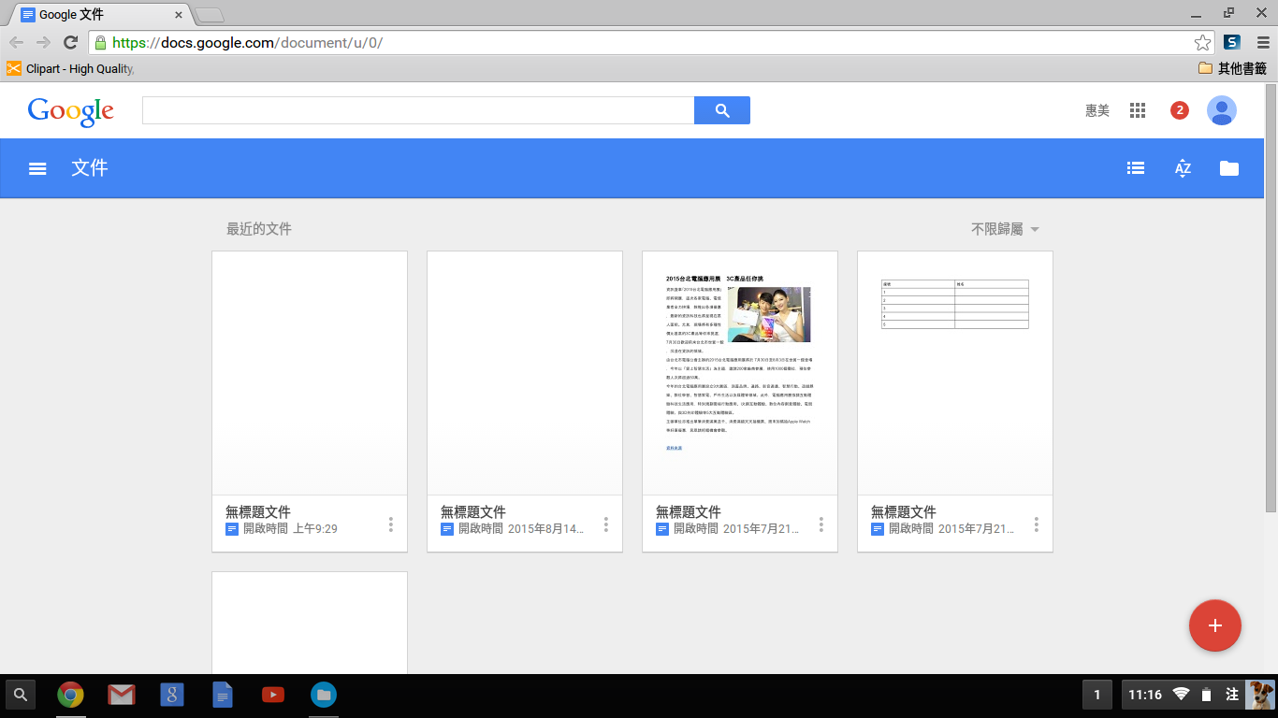

點擊紅色按鈕

Slide 8
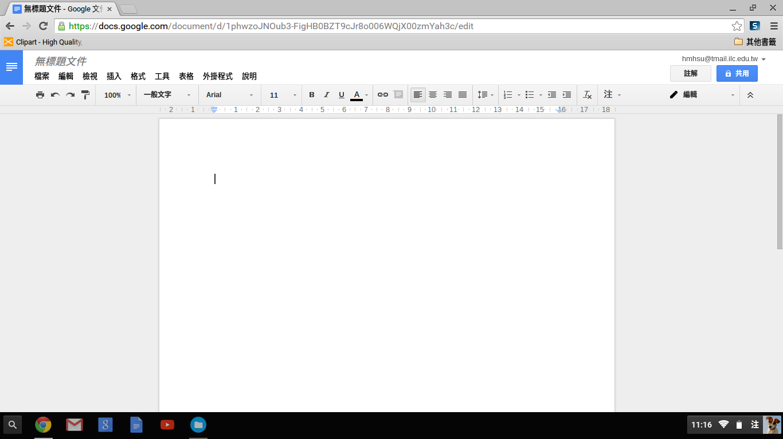
打開新文件

